Slide 1

A Inflexão Tecnológica e o Desenvolvimento Econômico e Social
Daniel Puffal
dpuffal@unisinos.br

Slide 2

Ecossistema de Inovação Unisinos
  19 Doutorados
  19 Mestrados Acadêmicos
  7 Mestrados Profissionais
  1 Doutorado Profissional
  120 Grupos de Pesquisa
  8 Núcleos de Excelência
  300 Projetos de Pesquisa
  344 Doutores pesquisadores
Ciência
Tecnologia
Institutos Tecnológicos
  Outros Labs de PDI
  Escritório de Projetos
  NITT
  Comitê de C&T&I
Inovação
  Portal de Inovação Unisinos
  Tecnosinos
  Unitec
  Empresas

Slide 3
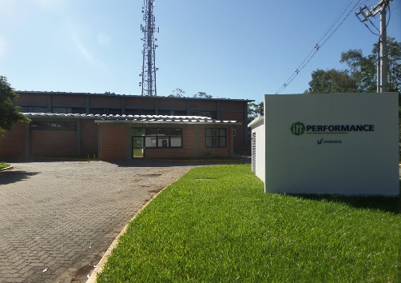
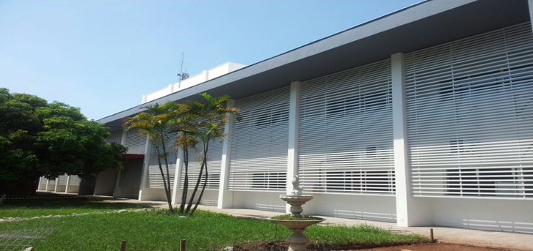
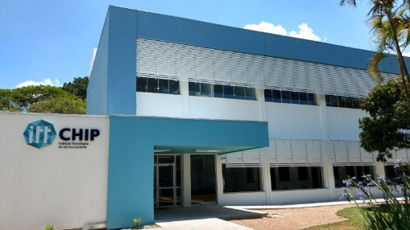
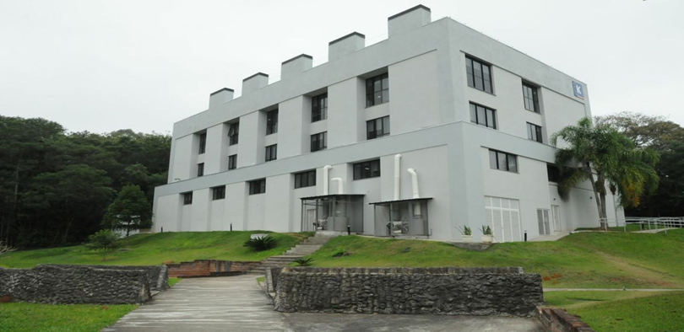
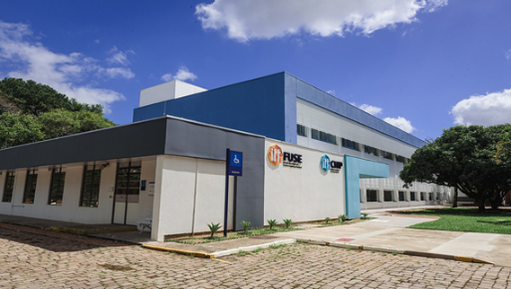
Institutos Tecnológicos
Unisinos

Slide 4



Slide 5
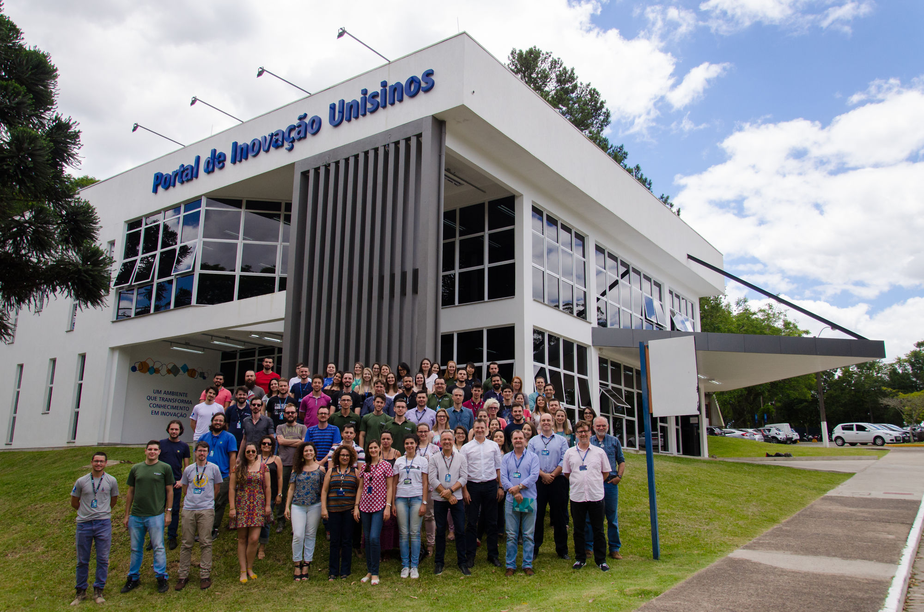

Slide 6
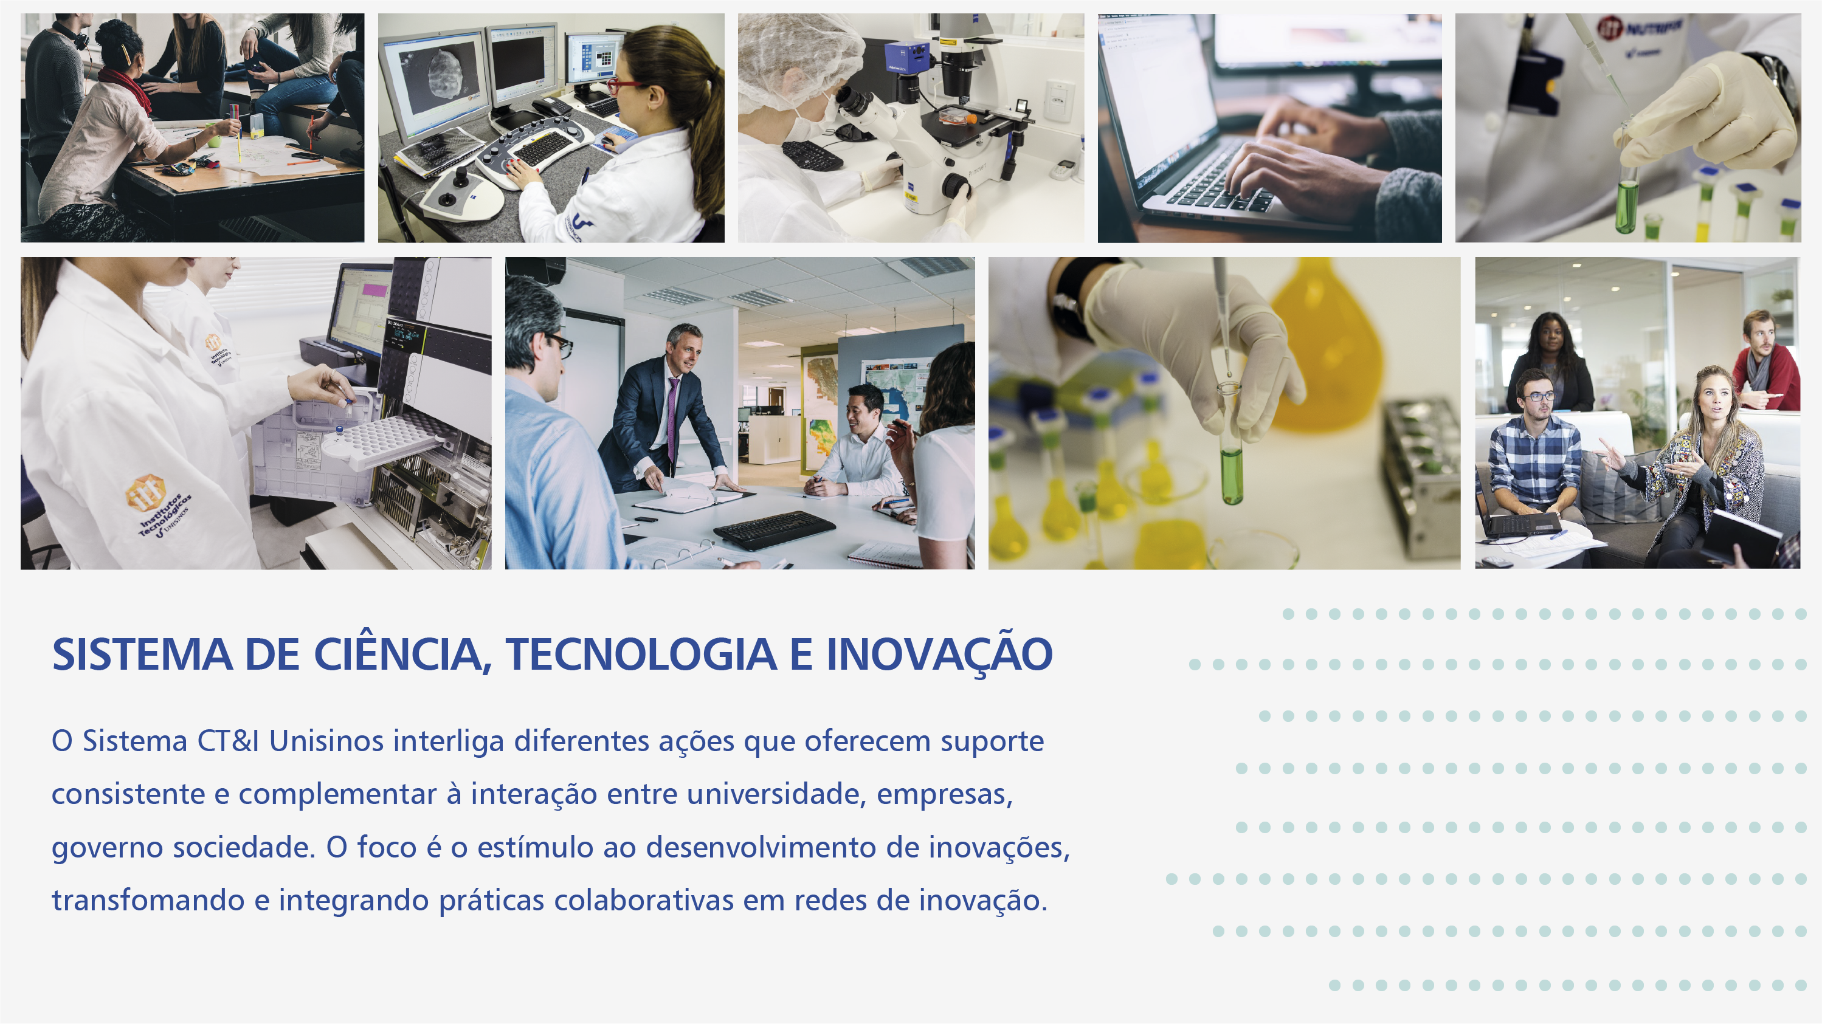
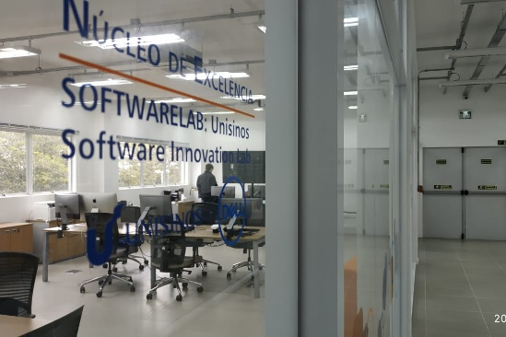
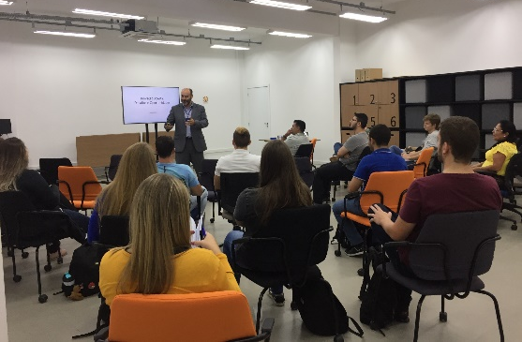
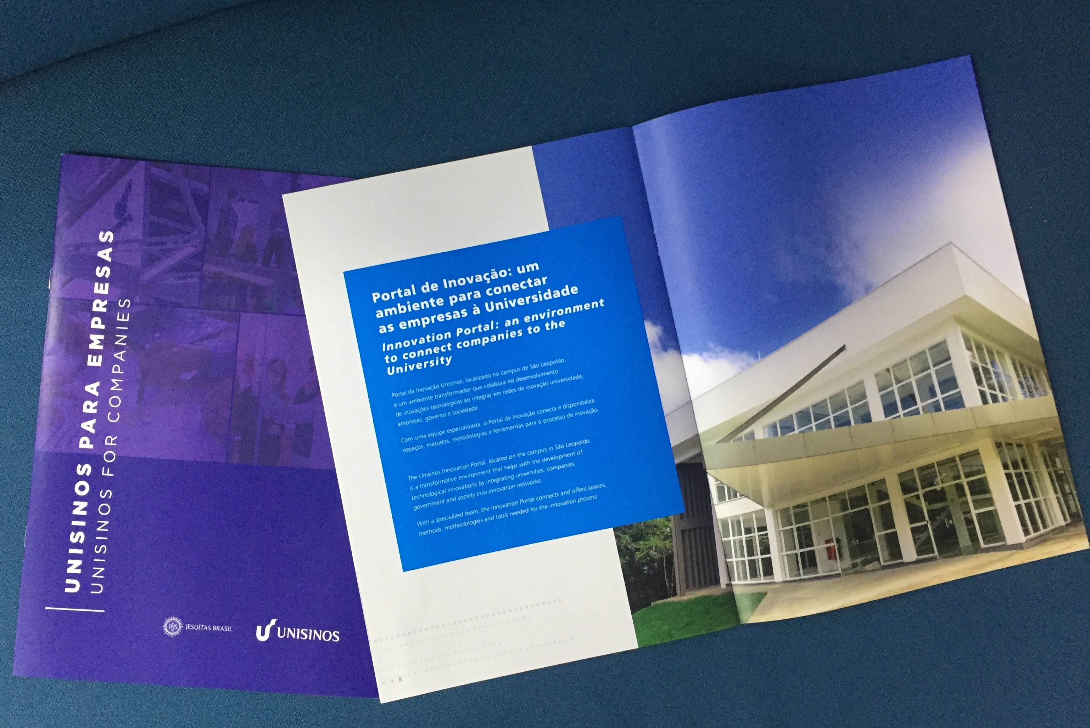
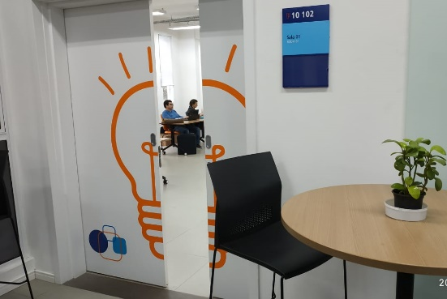
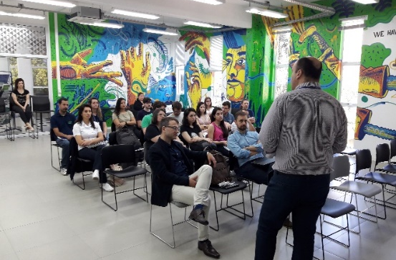
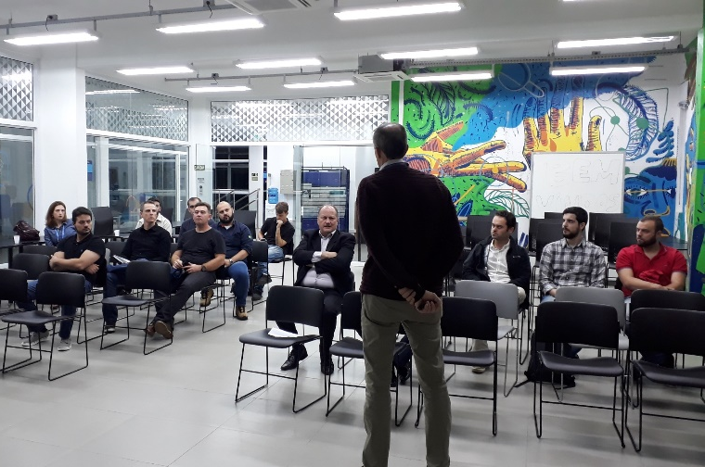

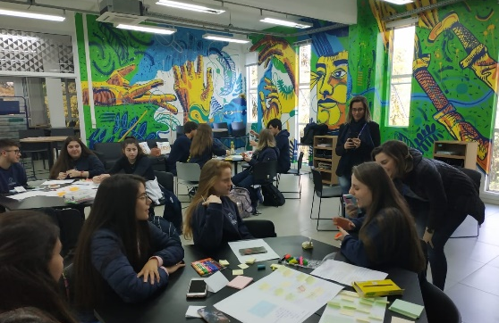
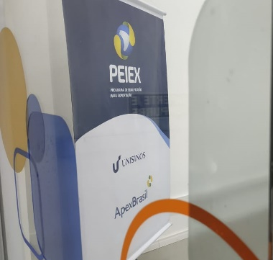
Portal de Inovação
Inaugurado em maio de 2017 o Portal de Inovação Unisinos, ao longo de seus dois anos e meio de operação, cumpre seu papel de estímulo ao desenvolvimento e inovação, fomentando as relações entre a universidade, as empresas, o governo e a sociedade.

Slide 7



Resultados
Entre 01.01.2016 e 18.09.2019 a UAPPG aprovou mais de 147,6 MI em projetos CNPJ.
TOTAL DE ESFORÇOS
APROVADOS E/OU CAPTADOS
TAXAS APROVADOS E/OU CAPTADOS
2019 (até 19.09.2019)
R$ 90.817.034
R$ 45.968.034
R$ 5.907.179
2018
R$ 97.610.452
R$ 47.018.580
R$ 3.433.086
2017
R$ 95.574.385
R$ 44.017.848
R$ 2.787.029
2016
R$ 83.412.336
R$ 10.685.879
R$ 906.077

Slide 8
Inovação nas empresas brasileiras
Período de referência | Taxa de inovação | Produto novo para o mercado nacional | Processo novo para o mercado nacional
1998-2000 | 31,5 | 4,1 | 2,7
2001-2003 | 33,2 | 2,7 | 1,2
2003-2005 | 33,3 | 3,2 | 1,6
2006-2008 | 38,1 | 4,1 | 2,3
2009-2011 | 35,6 | 3,7 | 2,1
2012-2014 | 36,4 | 3,8 | 2,6
MÉDIA | 34,7 | 3,6 | 2,1
Empresas com relação com universidades 2007-2009 | 91,4 | 41,2 | 24,3

Slide 9

Portal de Inovação UNISINOS
Um ambiente que transforma conhecimento em inovação

